Slide 1
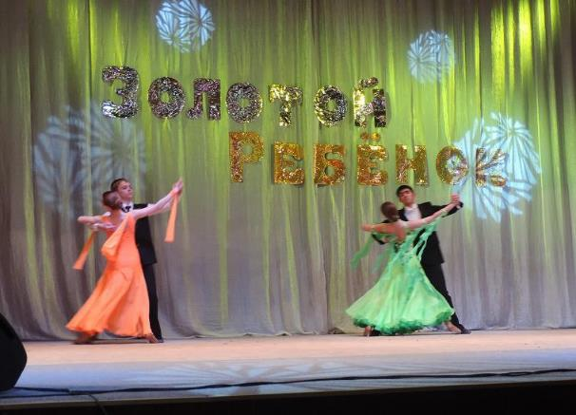
«Золотой ребёнок» -традиционный праздник МБОУ «СШ №35»

Slide 2
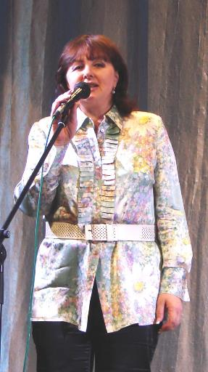
«Золотой ребёнок» -традиционный праздник, на котором подводятся итоги урочный и внеурочной деятельности.

Slide 3
Традиции праздника.
Более 20 лет все участники образовательного процесса ждут с нетерпением последней декады мая. Именно в эти дни дети, родители и учителя встречаются во дворце культуры и подводят итоги своей работы за учебный год.

Slide 4
Группы номинантов
«Золотой ребёнок»
«Золотой класс»
«Золотой родитель»
«Золотой выпускник»

Slide 5
«ЗОЛОТОЙ РЕБЁНОК» Номинации
Отличник;
Активист школьной жизни;
Победитель предметных олимпиад;
Лучший спортсмен школы;
Лучший художник;
Победитель интеллектуальных игр;
Лучший автор научной, учебно-исследовательской работы, проекта;

Slide 6
Отличник по итогам учебного года
- наличие отметок «Отлично» по всем учебным дисциплинам по итогам текущего учебного года (не включая итоги учебных четвертей).

Slide 7
Активист школьной жизни
- участие (неоднократное) от МБОУ «СШ № 35» в мероприятиях творческого (за исключением художественного), социального, лидерского, технического, информационного направлений муниципального, регионального, всероссийского и международного уровней;
- наличие призовых мест (однократное) от МБОУ «СШ № 35» в мероприятиях творческого (за исключением художественного), социального, лидерского, технического, информационного направлений муниципального, регионального, всероссийского и международного уровней;
- участие в организации и проведении (неоднократное) мероприятий различного направления согласно плану учебно-воспитательной деятельности МБОУ «СШ № 35».

Slide 8
Победитель предметных олимпиад
- наличие диплома «Победителя» первого (школьного) этапа Всероссийской олимпиады школьников за текущий учебный год;
- наличие призовых мест на втором (муниципальном), третьем (региональном) и заключительном этапах Всероссийской олимпиады школьников за текущий учебный год;
- наличие призовых мест в предметных олимпиадах, проводящихся за рамками Всероссийской олимпиады школьников на муниципальном, региональном, всероссийском и международном уровнях за текущий учебный год;
- наличие призовых мест в международных интеллектуальных конкурсах на уровне не ниже регионального за текущий учебный год.

Slide 9
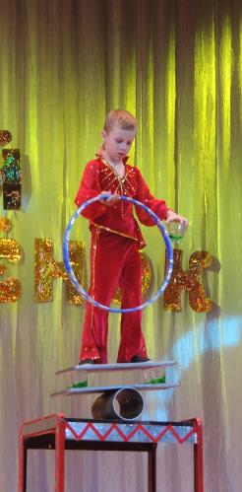
Лучший спортсмен
- наличие диплома «Победителя» в мероприятиях физкультурно-спортивного и оздоровительного направлений на районном уровне за текущий учебный год (участие учащегося от МБОУ «СШ № 35»);
- наличие призовых мест в мероприятиях физкультурно-спортивного и оздоровительного направлений муниципального и регионального уровней за текущий учебный год (участие учащегося от МБОУ «СШ № 35»).

Slide 10
Лучший художник
- наличие призовых мест в мероприятиях художественного направления муниципального, регионального, всероссийского и международного уровней за текущий учебный год.

Slide 11
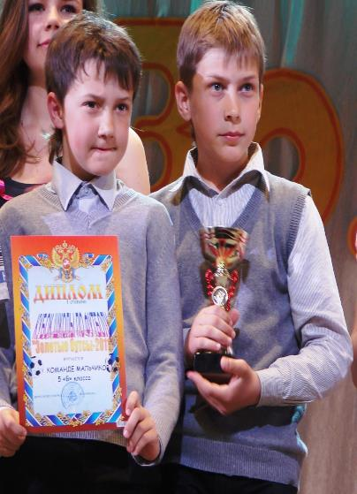
Победитель интеллектуальных игр
- наличие призовых мест в мероприятиях интеллектуально-развивающего направления (интеллектуальные игры) муниципального, регионального и всероссийского уровней за текущий учебный год.

Slide 12
Лучший автор научно, учебно-исследовательской работы, проекта
- наличие призовых мест за участие в научно-практических конференциях различных направлений деятельности муниципального, регионального и всероссийского уровней за текущий учебный год.

Slide 13
«ЗОЛОТОЙ КЛАСС»
-количество коллективных призовых мест в общешкольных мероприятиях в течение текущего учебного года согласно рейтингу результативности классных коллективов;
-отсутствие в классном коллективе неуспевающих учащихся по итогам учебного года (кроме классных коллективов с безотметочной системой оценки знаний);
-качество знаний по итогам учебного года составляет не менее 45% (кроме классных коллективов с безотметочной системой оценки знаний).
-успеваемость классного коллектива составляет не ниже 100% (кроме классных коллективов с безотметочной системы оценки знаний).

Slide 14
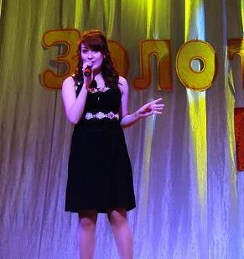
«Золотой родитель»
-активное участие в организации воспитательного процесса класса и школы
-помощь администрации школы в материально-техническом обеспечении учебного процесса

Slide 15
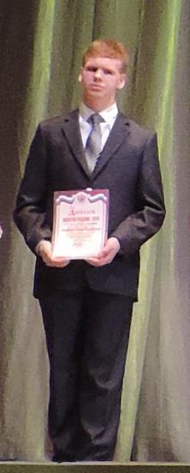
«Золотой выпускник»
-наличие Золотой или Серебряной медали по окончании школы
-достойное место в рейтинге ВУЗа
-активное содействие в организации внеурочной деятельности обучающихся

Slide 16
Динамика премии «Золотой ребёнок» Номинация-отличник
2014 год-44 человека
2015 год-65 человек
2016 год-70 человек

Slide 17
Динамика премии «Золотой ребёнок» Номинация-победители предметных олимпиад
2014 год-55 человек
2015 год-18 человека
2016 год-22 человек

Slide 18
Динамика премии «Золотой ребёнок» Номинация-лучший автор научной работы
2014 год-1 человек
2015 год-18 человек
2016 год-37 человек

Slide 19
Динамика премии «Золотой ребёнок»
Номинация-лучший художник
2014 год-10 человек
2015 год-11 человек
2016 год-13 человек

Slide 20
Динамика премии «Золотой ребёнок» Номинация-Лучший спортсмен
2014 год-7 человек
2015 год-15 человек
2016 год-17 человек

Slide 21
Динамика премии «Золотой ребёнок» Номинация-Актив школы
2014 год-6 человек
2015 год-8 человек
2016 год-12 человек

Slide 22
Динамика премии «Золотой ребёнок» Номинация-Золотой класс
2014 год-5 классов
2015 год-8 классов
2016 год-9 классов

Slide 23
Почему классный коллектив становится победителем?
Коллектив идёт к своей победе не один год. Например, классный коллектив 9Б класса

Slide 24
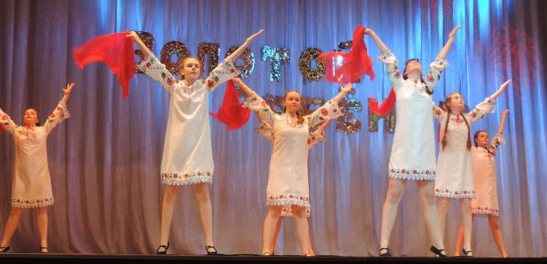
Стимулирование учителей
В критериальную составляющую оплаты труда педагога входит критерий «Золотой класс» (5 баллов)

